Slide 1
Contents
유고결석자 출석인정 안내
01
유고결석자 출석인정 사유
02
신청 시 유의사항
03
유고결석자 출석인정 절차 흐름도
04
학생 웹정보시스템 신청 방법

Slide 2
1. 유고결석자 출석인정 사유
_ 일반사유
인정사유 | 인정기간 | 증빙서류
배우자, 직계존비속의 사망 | 당일부터 7일 | 사망진단서 및 가족관계 증빙서류
4촌이내의 친족사망 | 당일부터 3일
입원 또는 의사소견 상 등교가 불가능한 질병 및사고 치료 | 2주 이내 | 1. 진료비 영수증 2. 진단서, 입원확인서 (선택1)
징병검사 | 검사일 | 징병검사 통지서
예비군훈련 | 훈련기간 | 교육훈련 참석 확인서
정부기관 및 지자체 등의 행사 참여 | 해당기간 | 해당기관 공문
총장의 승인을 받은 교내·외 중요행사 참여 | 해당기간 | 승인 관련 서류
최종학기 취·창업(인턴포함) | 해당기간 | <취업> 1. 재직증명서 2. 직장건강보험가입증명서 (인턴의 경우 해당 기관장의 가입예정증명서 가능) <창업> 1. 사업자등록증 2. 직장건강보험가입증명서
최종학기 취업을 위한 면접, 시험에 참여 | 해당일 | 해당 기관장 확인서
외국인 유학생 등록을 위한 절차 및 교육이수 참여 | 해당일 | 해당 부서장 확인서
※ 단순질병 및 치료(몸살감기, 단순 복통/두통, 장염/위염, 안과/치과치료, 정기검진, 비염, 두드러기, 가벼운 타박상 등)는 사유 불가함
_ 학생선수
대상 | 사유 및 인정기간 | 증빙서류
체육특기자 전형으로 입학하여 대한체육회 회원단체종목에 선수로 등록된 자 | 훈련 및 시합출전 기간(수업시수 대비 최대 1/2까지) | 소속대학 및 해당기관 공문
회원단체종목 이외의 종목 및 국내·외 프로 입단자 | 인정하지 않음, 다만 국가대표(상비군 포함)는 육성종목과 동일하게 인정함 | 국가대표일 경우 해당기관 공문

Slide 3
2. 신청 시 유의사항
_ 출석인정은 사유발생 전이나 사유종료일로부터 7일 이내 (최종학기 취·창업은 사유발생
일로부터 14일 이내)에 신청 및 접수하여야 하며 해당 기간 이후에는 출석인정 사유의 효력
상실함 [공휴일(토요일 포함)을 제외]
_ 증빙서류 위·변조행위에 의한 신청은 학칙 제59조의2항 및 학생상벌규정 제4조에
의거 엄중 처벌함
▶ 2017~2018학년도에 위 ·변조행위를 적발하여 징계 처분한 사례 발생함
_ 온라인 강좌는 담당 교·강사가 지정한 강의실수업, 중간·기말고사를 제외하고는 유고
결석 사유에 의한 인정을 불허함
▶ 온라인 강좌 특성 상 일주일 내 언제 어디서나 이수 가능함
_ 성적은 담당 교·강사가 제시하는 과제, 시험 등의 지도·평가에 따라 부여함
_ 신청 및 승인은 성적공시(입력)기간 종료일까지 가능함
▶ 종강 이후 교 ·강사와 대면 승인이 어려울 수 있으므로 종강 전까지 권장함

Slide 4
3. 유고결석자 출석인정 절차 흐름도
학생 | 교학행정팀 | 교∙강사 | 학사팀
시작(안내)
웹정보시스템
유고결석 신청
(증빙서류 업로드)
증빙서류 원본
교학행정팀 제출
신청내용-증빙서류
검토
No(반려)
접수
Yes(접수)
출석인정요청서 접수
출석인정요청서
출력 및 배부
출석인정요청서 제출
검토 및 수업결손 (성적) 지도
승인
출석인정 확인
출석인정요청서 보관
종료

Slide 5
4. 학생 웹정보시스템 신청 방법(1)
웹정보시스템-학사정보-수업관리-출강관리- [유고결석신청]
학년도/학기 확인

Slide 6
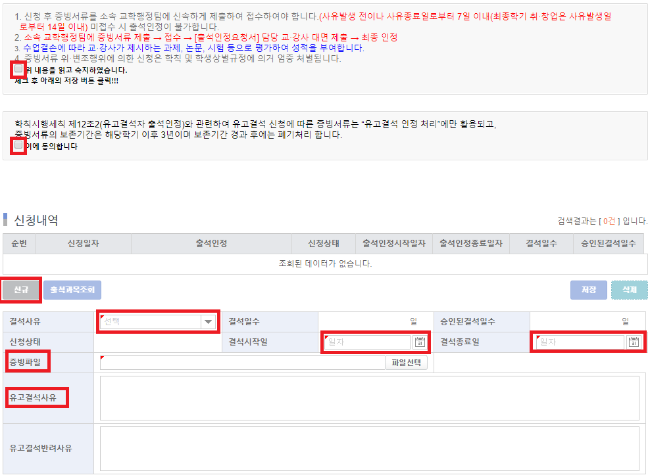
4. 학생 웹정보시스템 신청 방법(2)
숙지사항 확인 후 □ 체크
증빙서류 / 정보동의 확인 후 □ 체크
[신규] 클릭
결석사유(택1) / 결석시작일 / 결석종료일 / 증빙파일(1개파일로 압축) / 유고결석사유 입력

Slide 7
4. 학생 웹정보시스템 신청 방법(3)
출석인정 효력 기간 : 사유발생 전 또는 사유종료일로부터 7일이내 [공휴일(토요일 포함) 제외]
(최종학기 취창업은 사유발생일로부터 14일 이내
※ 웹정보시스템에서 신청하더라도 효력 기간 내 교학행정팀에 접수까지 완료되지 않을 경우
최종 출석인정 불가함을 유의!!!

Slide 8
4. 학생 웹정보시스템 신청 방법(4)
[출석과목조회] 버튼 클릭
수강신청 과목목록 확인 – 유고결석 기간내 모든 수강과목이 표시되는지 확인
전체 과목 선택(맨 위 □ 체크) 또는 수업결손 시간 대상 과목만 선택(해당 과목 □ 체크)
[저장]클릭

Slide 9
5. 학생 출석인정
증빙서류 원본 소속 교학행정팀에 제출(효력기간 내 제출해야 함)
접수 → [출석인정요청서] 발급
교과목별 담당 교∙강사에게 [출석인정요청서] 제출 ▶ 교강사의 웹정보에서 [유고결석승인]
출석확인 조회 – [출석]표기
담당 교‧강사가 제시하는 과제, 논문, 시험 등의 지도 및 평가 시행

